Slide 1

Linux
流媒体组 周诒欧

Slide 2
前期准备
修改更新源
# vi /etc/yum.repos.d/CentOS-Base.repo
公司源地址：http://192.0.0.56/centos/
安装samba
# yum install samba
# service smb start
# adduser zhouyiou
# passwd zhouyiou
# smbpasswd -a zhouyiou
# service iptables stop
# vi /etc/sysconfig/selinux （ SELINUX=disabled ）
# setenforce 0
安装SVN
# yum install subversion

Slide 3
动态库、静态库
动态库命名方式
Linux：lib + 库名 + .so (libhpr.so)
Windows：库名 + .dll (hpr.dll)
动态库使用方式
Linux：libhpr.so + 头文件(.h)
Windows: hpr.dll + hpr.lib + 头文件(.h)
静态库
Linux：.a文件（ Archive File ）
Windows: .lib文件（Library File）

Slide 4
动态库、静态库
常用工具
依赖关系: ldd -r libxxx.so
动态库信息: readelf -d libxxx.so
软链接: ln -s libxxx.so.0 libxxx.so
查找路径: export LD_LIBRARY_PATH=$LD_LIBRARY_PATH:/usr/lib
(注：可加入到~/.bashrc或~/.bash_profile
~/.bashrc：登陆、打开 shell 都读一次, source .bashrc 立即生效
~/.bash_profile：登陆时读取一次)
/etc/ld.so.conf下面加一行/usr/lib， ldconfig生效

Slide 5
加入版本信息
#获取SVN版本号、编译时间
svn=$(svn info $src | grep -e Rev: -e 最后修改的版本: | awk '{print $NF}' | head -n 1);
version="4, 2, 0, ""$svn";
build_time=$(date '+%Y/%m/%d %H:%M:%S');
ver_and_build_time="$version""(Build$build_time)";
sed "/g_version/ s!\".*\"!\"$version\"!" $file -i
sed "/g_build_time/ s!\".*\"!\"$build_time\"!" $file -i
sed "/g_ver_and_build_time/ s!\".*\"!\"$ver_and_build_time\"!" $file -i
Version.cpp
static const char g_version[] = "4, 3, 0, 161736";
static const char g_build_time[] = "2014/12/26 14:00:56";
static const char g_ver_and_build_time[] = "4, 3, 0, 161736(Build2014/12/26 14:00:56)";
#strings libStream.so | grep Build 查看版本

Slide 6
怎么写makefile
makefile规则
target ... : prerequisites ...
command ... ...
（目标 文件、依赖文件 、 命令）
$@ 扩展成当前规则的目的文件名 （目标文件）
$< 扩展成依靠列表中的第 一个依靠文件（第一个依赖文件）
$^ 扩展成整个依靠的列表（所有的依赖文JIAN）
CFLAGS: C编译器选项
CXXFLAGS： C++编译器选项
CPPFLAGS： 预编译选项 （头文件路径）
LDFLAGS： 链接选项 （ -L 链接路径， -rpath运行路径）

Slide 7
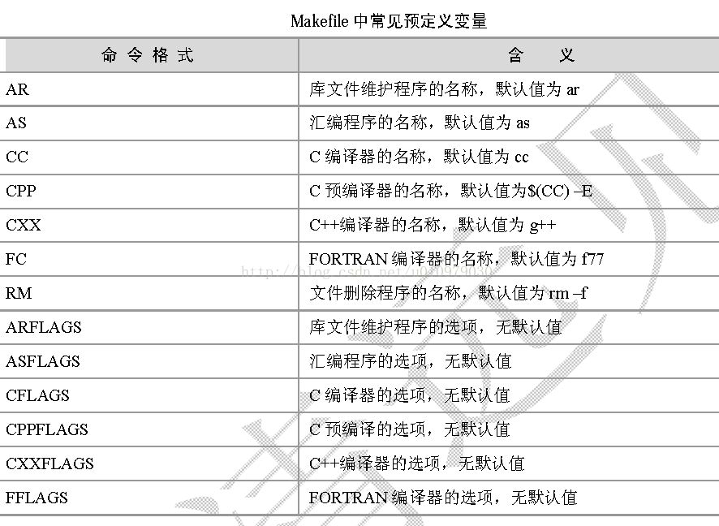
怎么写makefile

Slide 8
GDB调试
gdb stream
break
run
next
step
continue
print
info locals 打印局部变量
handle SIGPIPE stop noprint
attach pid
Info thread

Slide 9
高CPU占用问题
ps H -eo user,pid,ppid,tid,time,%cpu,cmd --sort=%cpu
ps -eLf查找占用cpu过高的线程ID（-L用于显示线程）
attach 2907
info threads
thread 12

Slide 10
死锁问题
gdb attach pid
thread apply all bt
查看哪个线程拥有互斥体
(gdb) f 3 //跳到堆栈3
(gdb) print AccountA_mutex
$1 = {__m_reserved = 2, __m_count = 0, __m_owner = 0x2527,
__m_kind = 0, __m_lock
= {__status = 1, __spinlock = 0}}
(gdb) print 0x2527
$2 = 9511
(gdb) print AccountB_mutex
$3 = {__m_reserved = 2, __m_count = 0, __m_owner = 0x2529,
__m_kind = 0, __m_lock = {__status = 1, __spinlock = 0}}
(gdb) print 0x2529
$4 = 9513

Slide 11
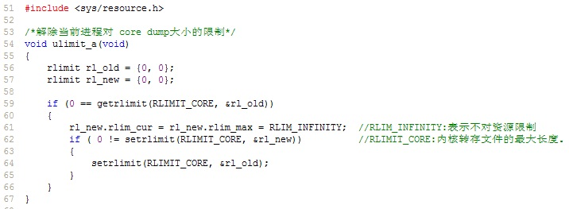
崩溃问题
# ulimit –c 查看core文件上限
# ulimit -c 10240 core 文件大小限制为10240
# ulimit -c unlimited core 文件大小无限制
# cat /proc/sys/kernel/core_pattern //查看core dump 文件的生成路径及名称规则
# gdb ./stream /var/ivms5000_core/core-stream-*
# bt

Slide 12
内存泄露问题
使用 Valgrind的memcheck
valgrind --tool=memcheck --leak-check=yes --show-reachable=yes ./stream
其中--leak-check=yes 表示检查内存泄露
1) still reachable: 表示泄漏的内存在程序运行完的时候，仍旧有指针指向它，因而，这种内存在程序运行结束之前可以释放。一般情况下valgrind不会报这种泄漏，除非使用了参数 --show-reachable=yes。
2) definitely losg: 明确地已经泄漏了，因为在程序运行完的时候，没有指针指向它, 指向它的指针在程序中丢失了。一般这种泄漏常见，而且比较难发现问题所在。
3) indirectly lost: 间接地泄露。
4) possibly lost: 发现了一个指向某块内存中部的指针，而不是指向内存块头部。这种指针一般是原先指向内存块头部，后来移动到了内存块的中部，还有可能该指针和该内存根本就没有关系，检测工具只是怀疑有内存泄漏

Slide 13
性能问题
使用Google Perftools
1、安装libunwind-0.99-beta、graphviz-2.38.0、gperftools-2.2.1
libunwind是一个用于解析程序调用栈的C++库
graphviz dot用于将Google Perftools采样的数据生成图 形文 件，如PDF,GIF文件等。
2、编译目标程序，加入对 google-perftools 库的依赖。 3、 运行目标程序，并用某种方式启动 / 终止剖析函数并产生剖析结果。 4、运行剖结果转换工具，将不可读的结果数据转化成某种格式的文档（例如 pdf,txt,gv 等）。

Slide 14
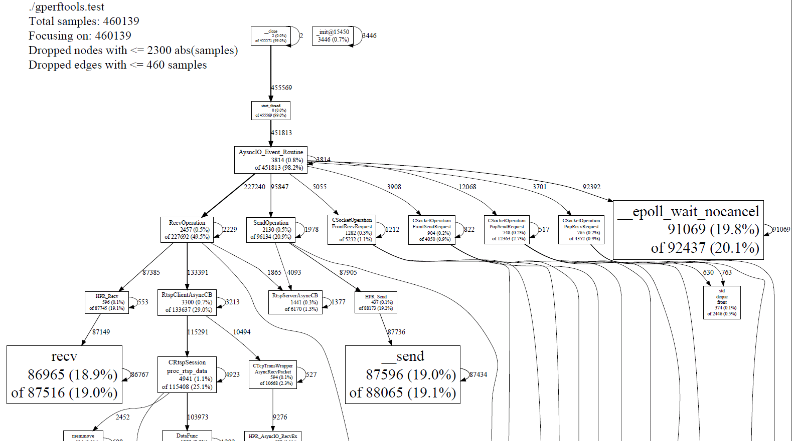
性能问题

Slide 15
文件资源（lsof）
lsof |grep xxx.so找出pid, pmap -x pid 查找so路径
lsof -p pid | wc –l查看进程打开文件数
lsof -i:xxx 查看进程占用xxx端口

Slide 16
系统监控（top）
top 显示进程的实时状态列表
P -以 CPU 占用率大小的顺序排列进程列表
M -以内存占用率大小的顺序排列进程列表
N-以pid排序
1 – 所有每个逻辑CPU的状况

Slide 17
网络
ifconfig 显示或配置网络设备
设置IP地址：
ifconfig eth0 192.168.0.10 netmask 255.255.255.0 gw192.168.0.1
设置网关：
route add default gw 192.168.0.1
tcpdump tcp port 554 and host 10.64.49.14 -w rtsp.cap -s 0
ifdown eth0 停止第一块网卡 ifup eth1 启用第二块网卡
ethtool eth0 网卡参数信息

Slide 18
性能分析(sysstat)
Sysstat是一个工具集，包括sar、pidstat、iostat、mpstat、sadf、sadc。其中sar、pidstat是我们比较常用的，sar比较强大，几乎可以监视系统的所有性能数据，而pidstat则可以来监视某个进程的性能数据。
pidstat –u –p 3856: 显示pid为3856的进程cpu信息
pidstat –r –p 3856: 显示pid为3856的进程内存信息
pidstat 2 10 –r –p 3856: 显示pid为3856的进程内存信息，2秒采用一次，打印10次。
sar -u 1 2：显示整体CPU使用情况，采样时间为1s，采样次数为2次
sar -P ALL 1 1: 显示各个CPU统计信息，“-P ALL”选项指示对每个内核输出统计信息，
sar -r 1 2 ：显示内存统计信息，采样时间为1s，采样次数为2次
sar -b 1 2：显示磁盘I/O的使用情况
sar -d -p 1 1显示各个磁盘的统计信息
sar -n DEV 1 1：显示网络使用情况，-n后接关键词”DEV”可显示eth0、eth1等网卡的信息
sar -n DEV 1 10 -o sar.out： 将统计信息保存到sar.out文件
sar -d 1 10 -f sar.out：读取sar.out文件，显示统计信息

